Slide 1

Роль пальчиковых игр в развитии речи

Slide 2


Уровень развития речи детей находится в прямой зависимости от степени сформированности тонких движений пальцев рук. Если развитие движений пальцев рук соответствует возрасту, то и речевое развитие в пределах нормы, если же развитие движений пальцев отстает – задерживается и развитие речи. Кисть руки – орган речи – такой же, как и артикуляционный аппарат.
Развитие пальцев рук оказывает благотворное влияние не только на становление речи, но и на формирование психических процессов. Работа по тренировке тонких движений пальцев рук является стимулирующей для общего развития ребенка, а также способствует профилактике и преодолению нарушений речи у детей. Если даже речь ребенка развивается вроде бы нормально, все же нужно заботиться о развитии у него тонких движений пальцев рук; если же развитие речи ребенка отстает, то на тренировку его пальцев необходимо обратить особое внимание.

Slide 3
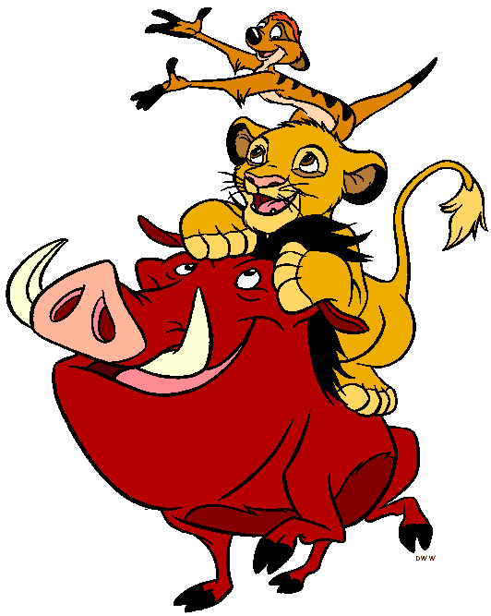
Весь комплекс упражнений по развитию мелкой моторики можно разделить на три части
1. Пальчиковая гимнастика
2. Упражнения для пальцев и кистей рук с использованием различных предметов
3. Отработка графических навыков

Slide 4
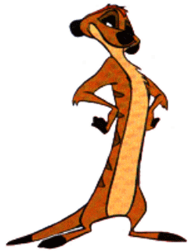
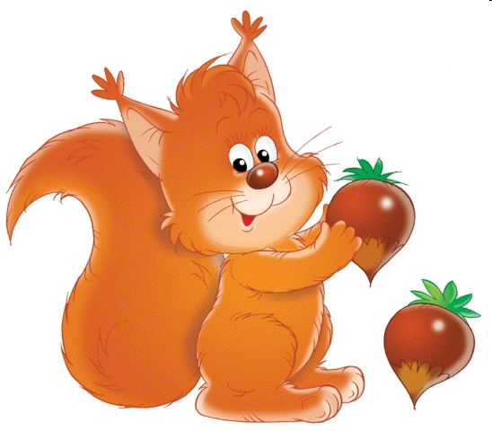
Для формирования тонких движений пальцев рук могут быть использованы игры с пальчиками, сопровождаемые чтением народных стихов
"Сидит белка..."
Сидит белка на тележке,
Продает она орешки:
Лисичке-сестричке,
Воробью, синичке,
Мишке толстопятому,
Заиньке усатому.
Взрослый и ребенок при помощи левой руки загибают по очереди пальцы правой руки, начиная с большого пальца.

Slide 5
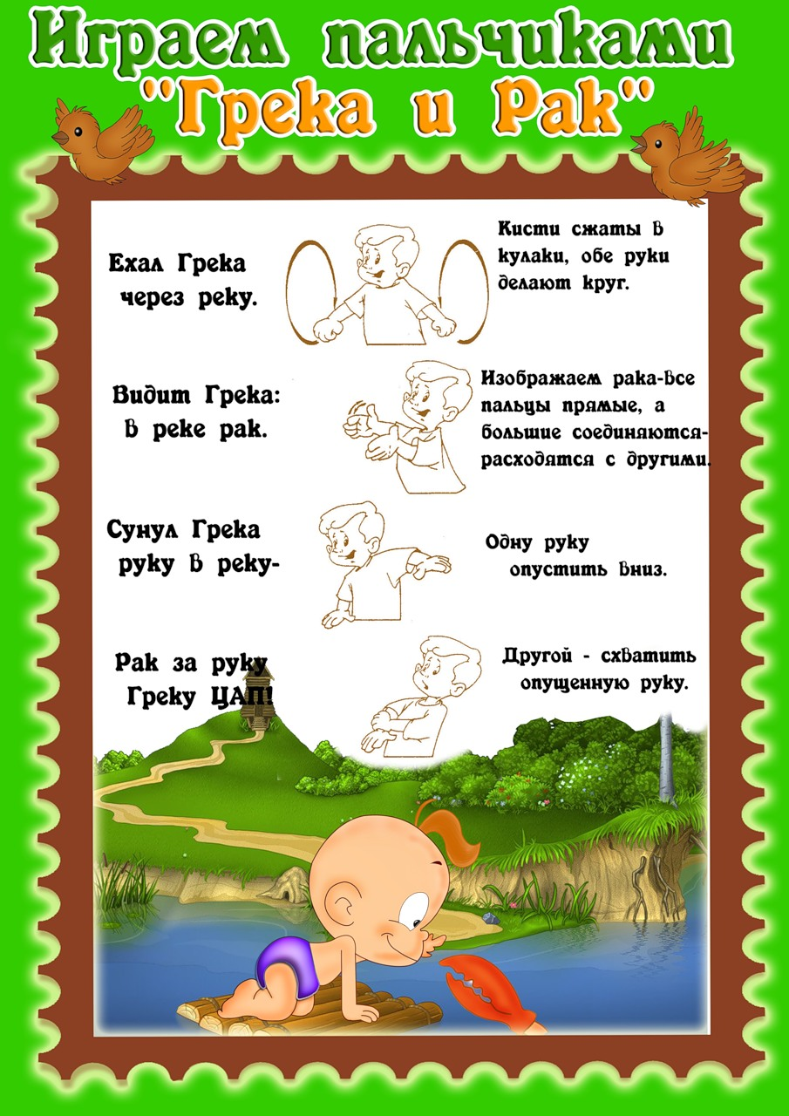
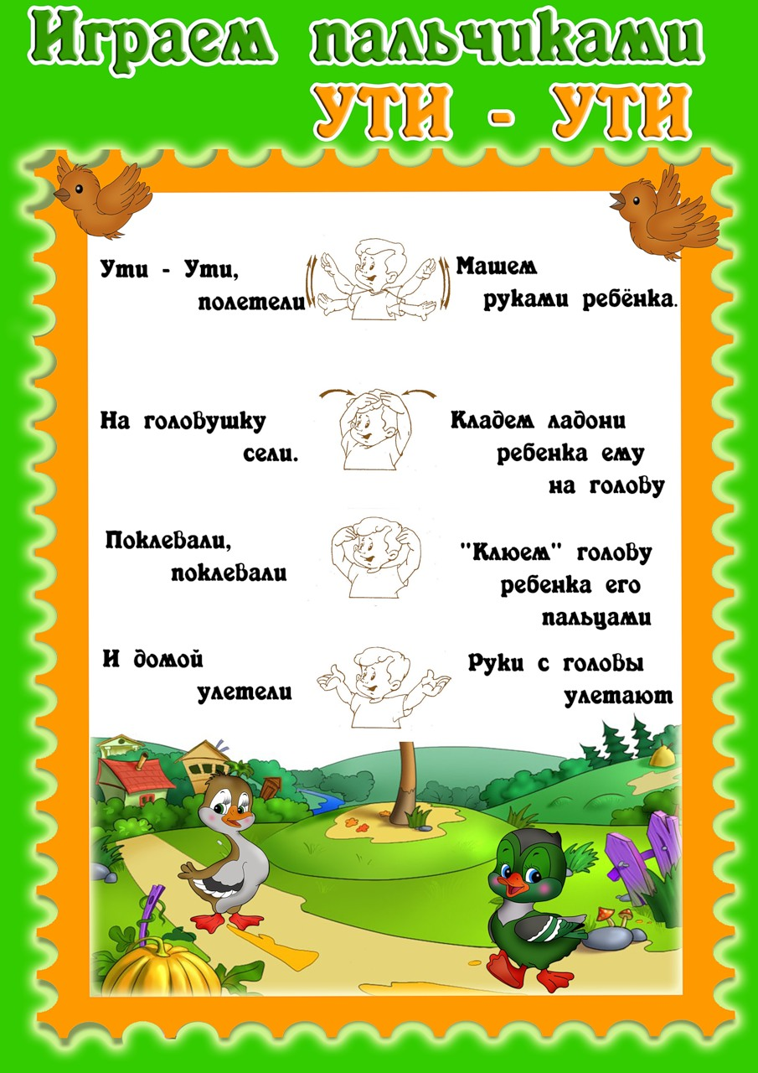

Slide 6
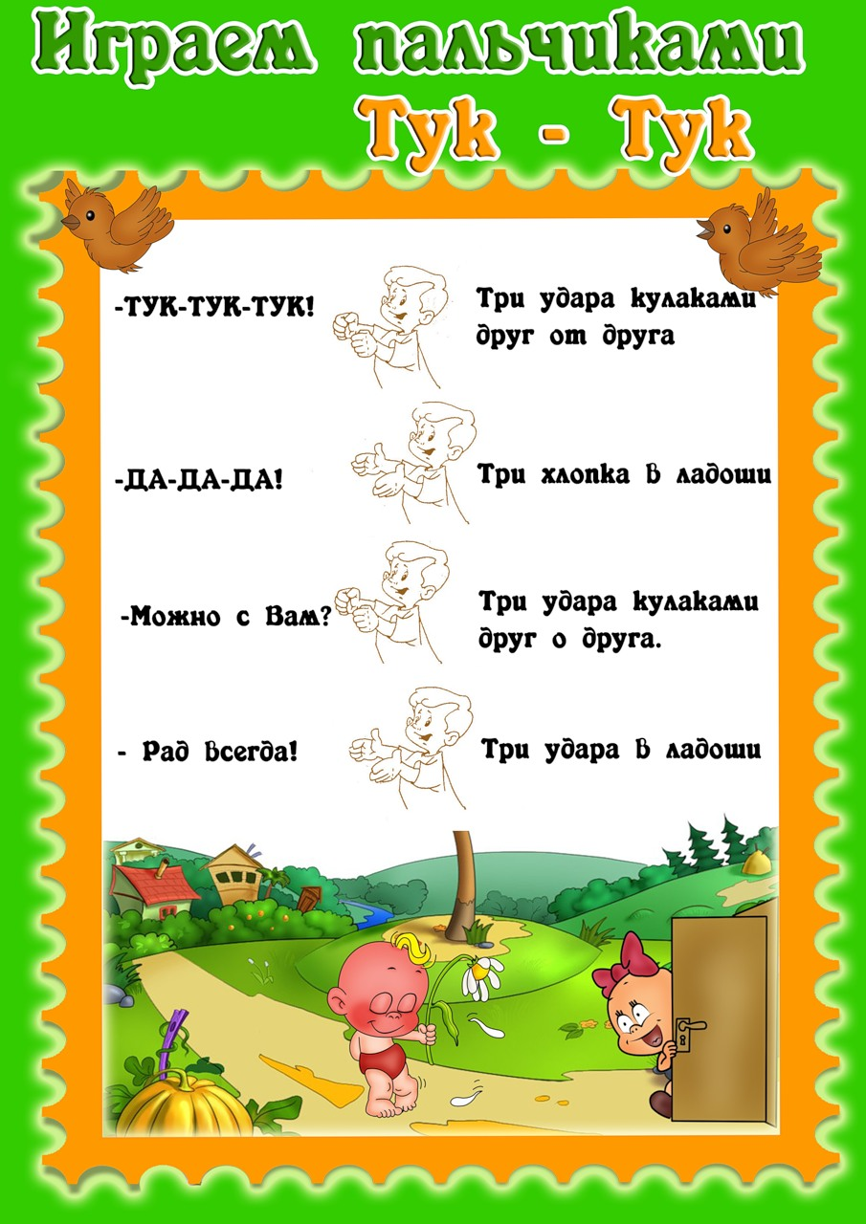


Slide 7
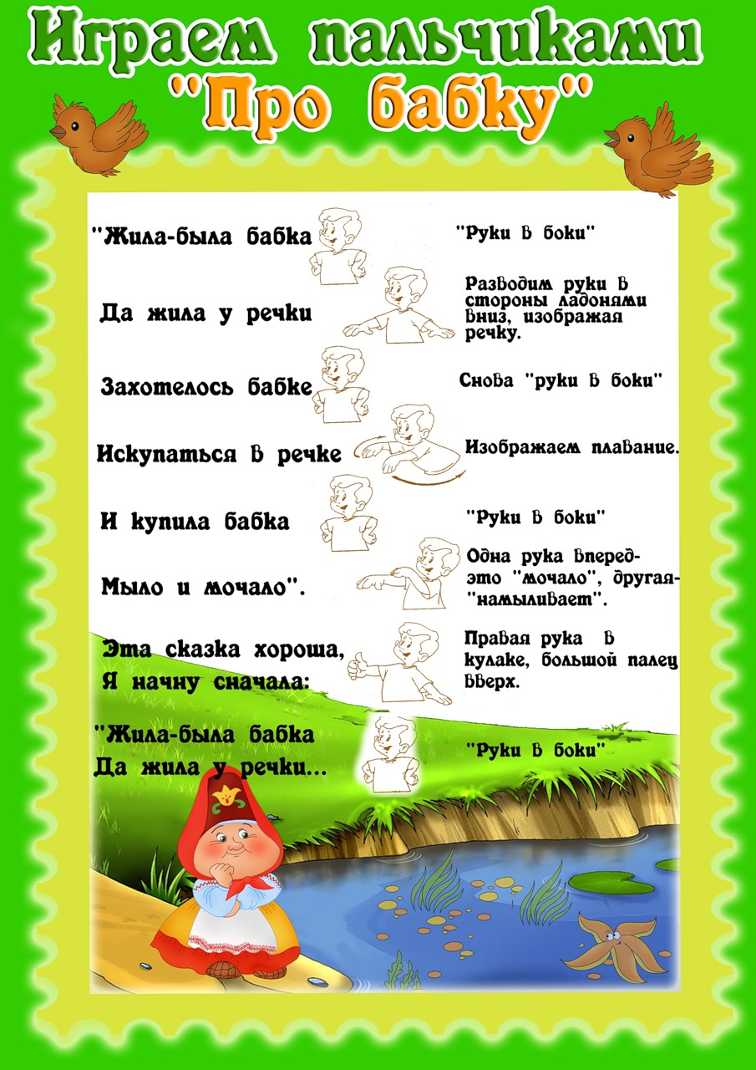
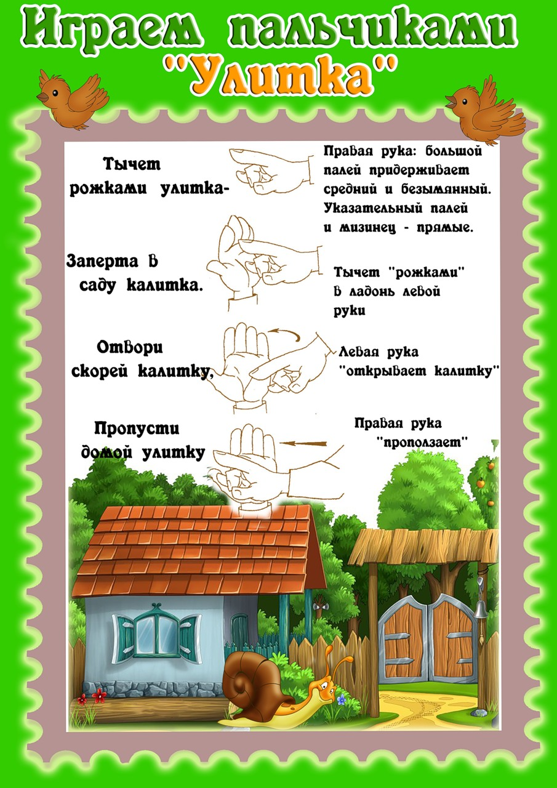

Slide 8



Slide 9

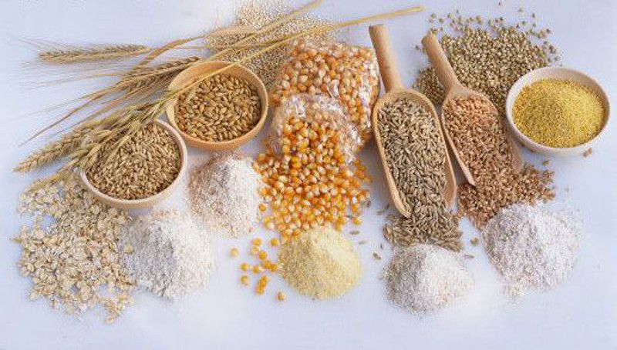
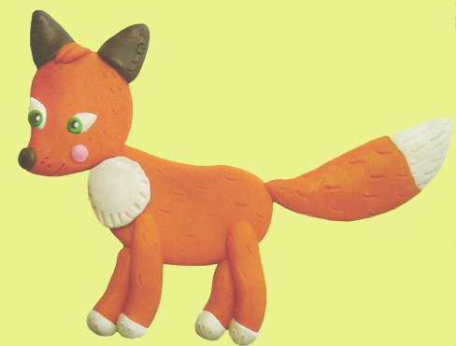
Для развития мелкой моторики рук можно предложить детям:
Выкладывание букв из мозаики, семян, пуговиц, кусочков бумаги.
Игры с пластилином. Пластилин дает уникальные возможности проводить интересные игры с пользой для общего развития ребенка.

Slide 10


Игры с прищепками учит детей подбирать нужные прищепки одного и разного цвета, развивает мелкую моторику рук, тактильные ощущения.
Игры с бумагой(плетение ковриков из бумажных полос, складывание корабликов, самолетиков и других фигур).

Slide 11
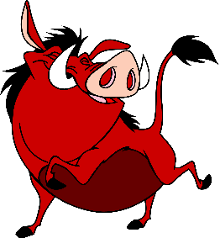
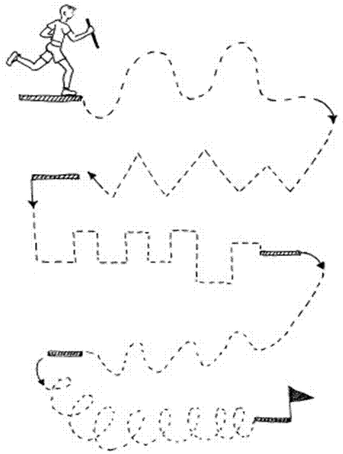
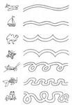
Рисование линий, фигурных дорожек
– Попросить ребенка провести фигурную дорожку, соединив линию штриховки. При прохождении дорожки ребенку следует стараться, как можно более точно следовать всем изгибам и поворотам линий.
– Попросить ребенка провести линию посередине фигурной дорожки. При выполнении задания надо обратить особое внимание на то, что нельзя касаться стенок (особенно в лабиринтах, линия должна идти посередине дорожки. Карандаш от бумаги не отрывается, и лист бумаги не переворачивается.

Slide 12

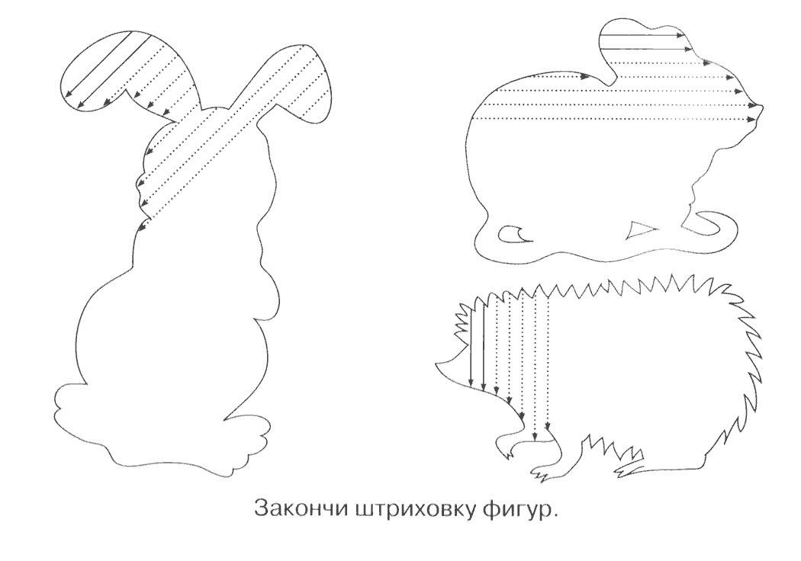
-Попросить ребёнка соединить точки для того, чтобы получился завершенный рисунок.
Штриховка.
Правила штриховки:
• Штриховать только в заданном направлении.
• Не выходить за контуры фигуры.
• Соблюдать параллельность линий.
• Не сближать штрихи, соблюдать расстояние
-Ребенка просят выполнить различные виды штриховок по образцам: вертикальные (сверху вниз, горизонтальные (слева направо, наклонные, «клубочками» (круговые движения руки, полукругами. Линии сложной формы должны выполняться одним движением кисти руки. Штриховки вначале должны быть крупными, по мере приобретения ребенком навыка выполнения их размер уменьшается. При этом надо обратить внимание на уменьшение амплитуды движений кисти руки.

